Slide 1
CALECA incontra il DESIGN: un approccio sistematico per la progettazione dei prodotti
SicilyLab Workshop 4 settembre 2008 Gioiosa Marea (ME) - DESIGN + CALECA - Antonia Teatino - Paola Calderone

Slide 2
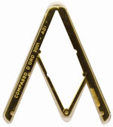
RICERCA MIUR SISTEMA DESIGN ITALIA 1998-2000: Caleca italia caso studio
Politecnico di Milano
Università degli Studi di Reggio Calabria
Ricerca MIUR: Sistema Design Italia
SicilyLab Workshop 4 settembre 2008 Gioiosa Marea (ME) - DESIGN + CALECA - Antonia Teatino - Paola Calderone

Slide 3
Primi progetti realizzati dall’Arch. Teatino di prodotti per la casa messi in produzione da CALECA
SicilyLab Workshop 4 settembre 2008 Gioiosa Marea (ME) - DESIGN + CALECA - Antonia Teatino - Paola Calderone

Slide 4
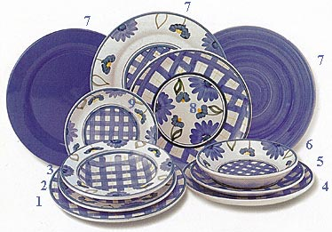
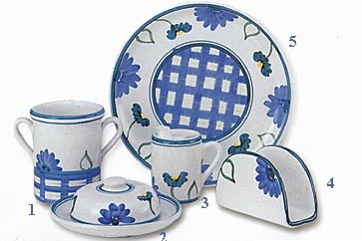
Prime rivisitazioni dei modelli in produzione realizzati dall’Arch. Teatino
90
SicilyLab Workshop 4 settembre 2008 Gioiosa Marea (ME) - DESIGN + CALECA - Antonia Teatino - Paola Calderone

Slide 5
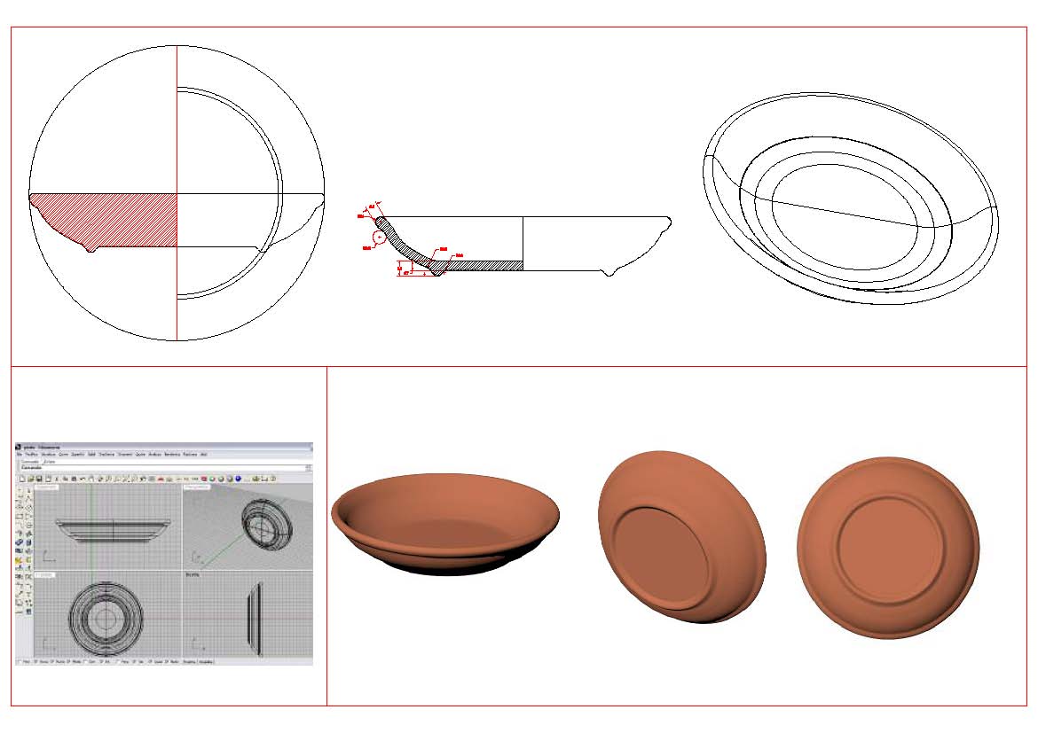
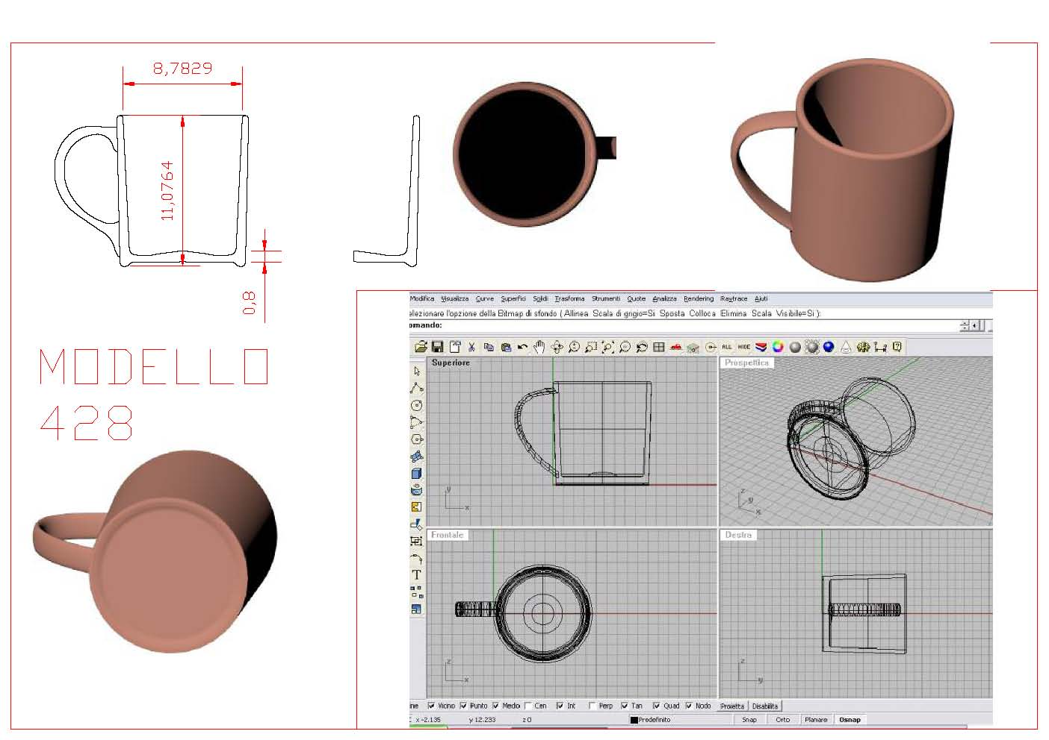
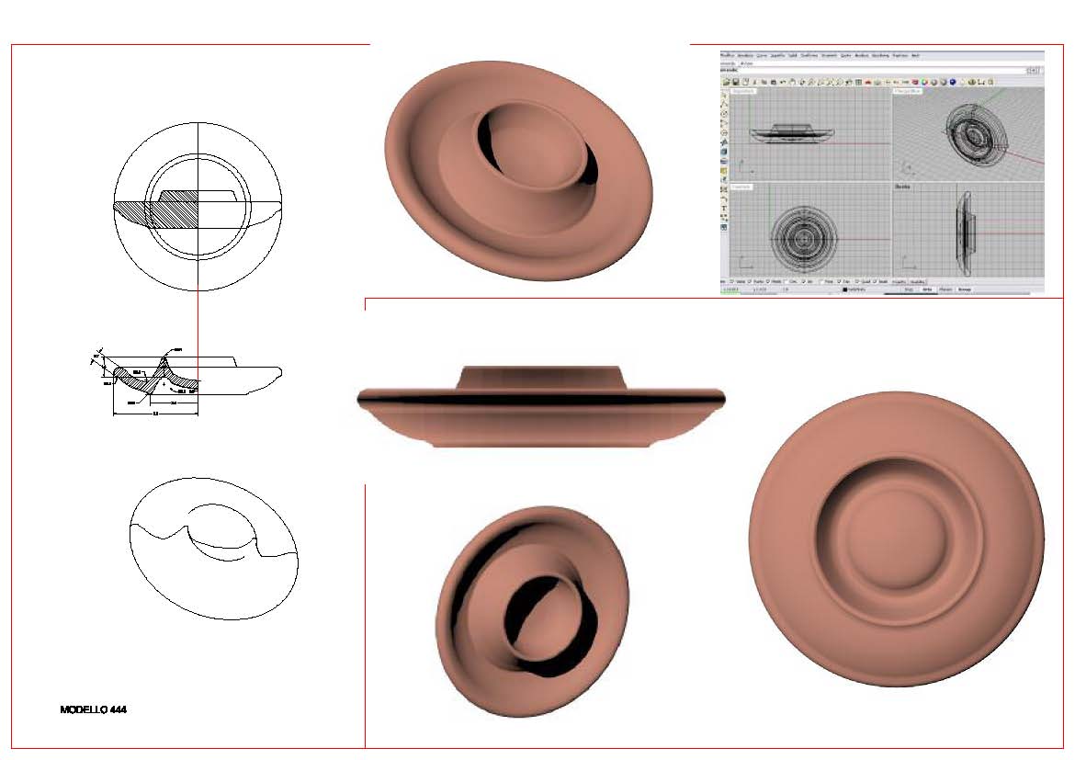
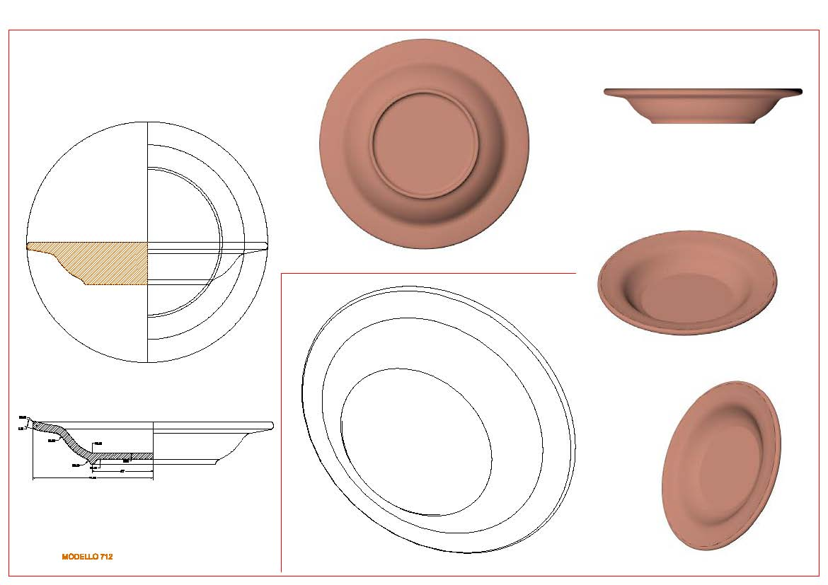
Rilievo 3D DEI PRODOTTI IN AZIENDA CALECA: Tirocinio Università
SicilyLab Workshop 4 settembre 2008 Gioiosa Marea (ME) - DESIGN + CALECA - Antonia Teatino - Paola Calderone

Slide 6
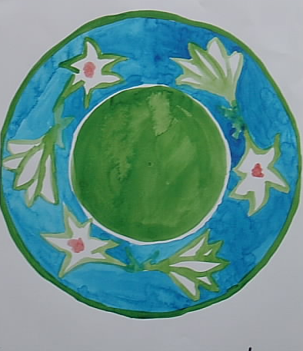
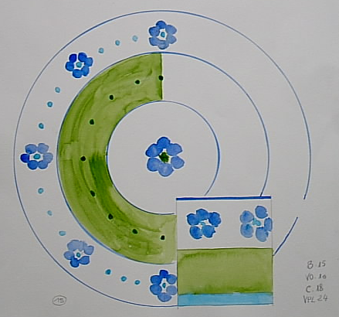
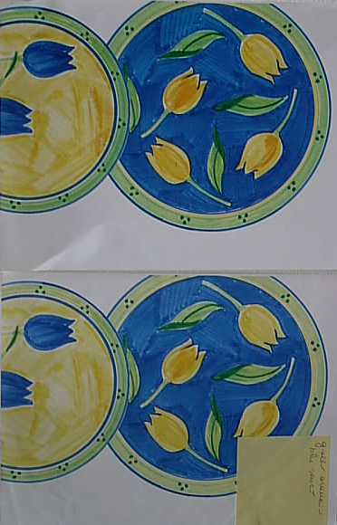
MAPPATURA SISTEMATICA DEI DECORI IN ARCHIVIO CALECA: Tirocinio Università
SicilyLab Workshop 4 settembre 2008 Gioiosa Marea (ME) - DESIGN + CALECA - Antonia Teatino - Paola Calderone

Slide 7
TESI DI LAUREA IN DISEGNO INDUSTRIALE
SicilyLab Workshop 4 settembre 2008 Gioiosa Marea (ME) - DESIGN + CALECA - Antonia Teatino - Paola Calderone

Slide 8
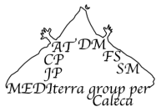
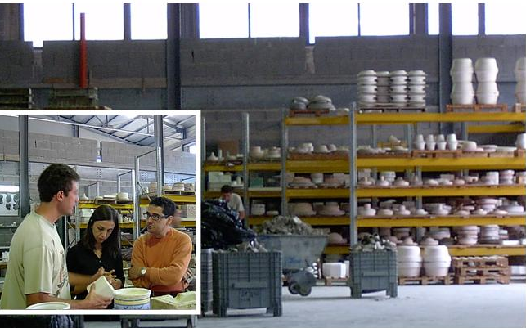
Workshop Mediterra.group - CALECA 12-15 ottobre 2003 Patti
Designer di culture diverse si propongono una tematica e su questo raccontano le differenze etniche
BRASILE dijon de moraes
LIBANO fatina saikaly
COLOMBIA jaime pardo
ITALIA stefano maffei
antonia teatino
Contatti di collaborazione per creare il circuito internazionale:
Universidad Javeriana Bogotá, Colombia |
ArtesanÍas de Colombia |
Museo Nacional de Colombia |
Politecnico di Milano|
Facoltà di Architettura di Reggio Calabria |
Université Saint-Esprit de Kaslik | Libano
Universidade do Estato de Minas Gerais - UEMG in Brasile
SicilyLab Workshop 4 settembre 2008 Gioiosa Marea (ME) - DESIGN + CALECA - Antonia Teatino - Paola Calderone

Slide 9
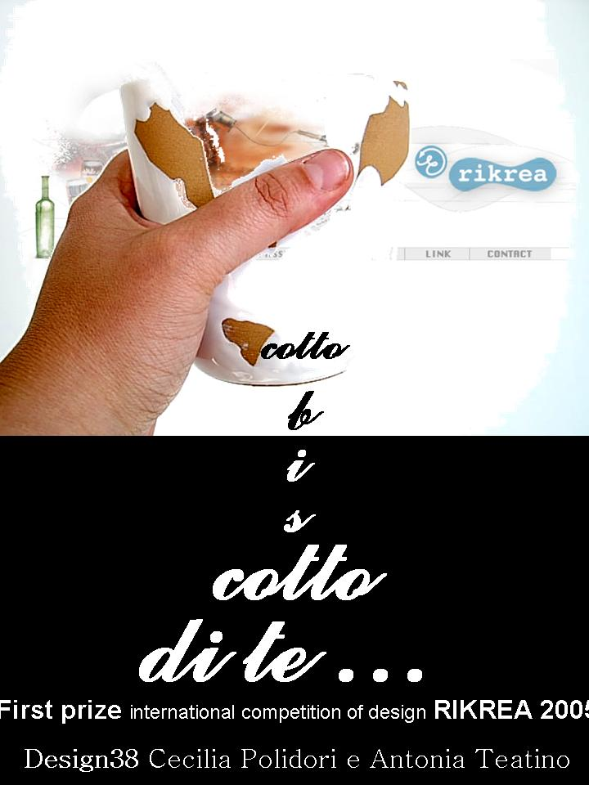
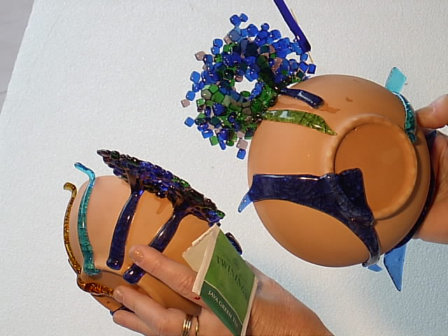
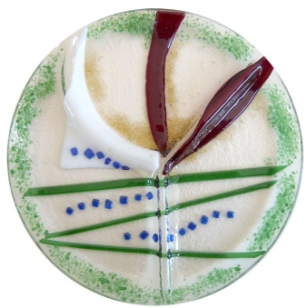
CONCORSI DI DESIGN: prototipi e sperimentazioni
Design Competitions riCREA 2005
Concorso Twin-Twinings
Mino Japan ceramic Festival competitions
Censimento giovani designer Triennale di Milano
SicilyLab Workshop 4 settembre 2008 Gioiosa Marea (ME) - DESIGN + CALECA - Antonia Teatino - Paola Calderone

Slide 10
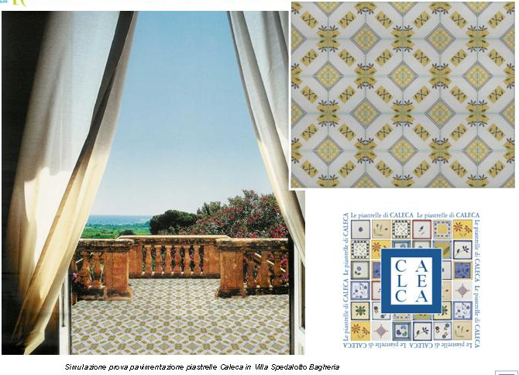
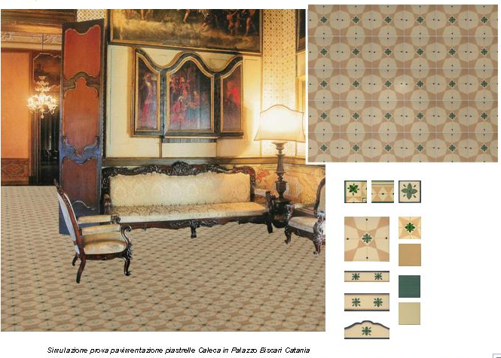
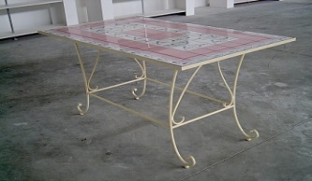
Progetto: Le PIASTRELLE CALECA: in produzione
SicilyLab Workshop 4 settembre 2008 Gioiosa Marea (ME) - DESIGN + CALECA - Antonia Teatino - Paola Calderone

